Slide 1

Projekt i wykonanie automatycznych testów funkcjonalnych wybranej aplikacji przy pomocy narzędzia Robot Framework
Krawczyk Katarzyna
Moskal Joanna
Pyszczuk Agata
Maciej Chmielarz

Slide 2
Robot Framework
To możliwy do użycia w szerokim polu zastosowań framework wspierający:
ATDD (Acceptance test Driven Development),
BDD (Behavior Driven Development),
SBE (Specification by Example),
Keyword-driver,
Data-driven.

Slide 3
Wspiera również podejścia:
Keyword-driven,
Data-driven,
Behavior-driven (BDD),
Specification by Example (SBE).

Slide 4
Zaimplementowany w Pythonie, wspiera
również Jython (Java), IronPython (.NET)

Slide 5
Trochę historii
2005r. – podstawowe pomysły opisane w pracy magisterskiej (Pekka Klärck)
2005r. – pierwsza wersja (Nokia Siemens Networks)
2008r. wersja 2.0 wydana jako opensource
najnowsza wersja 2.8.6

Slide 6
Zastosowanie Robot Frameworka pozwala na wspólne zrozumienie wymagań przez wszystkich uczestników projektu testowego poprzez warsztaty z użyciem narzędzia, co przekłada się na wykonywalność i weryfikowalność wymagań. Test case jest wymaganiem.

Slide 7
Ponadto testowanie współgra z implementacją, co jest dobrym działaniem prewencyjnym na defekty w oprogramowaniu.
Projektowanie testów w tym rozwiązaniu jest jednocześnie tworzeniem dokumentacji projektowej.

Slide 8
Tradycyjne podejście
1. Tworzenie specyfikacji na podstawie wymagań użytkownika.
2. Implementacja na podstawie specyfikacji.
3. Testy na podstawie specyfikacji.
4. Dostarczenie produktu.

Slide 9
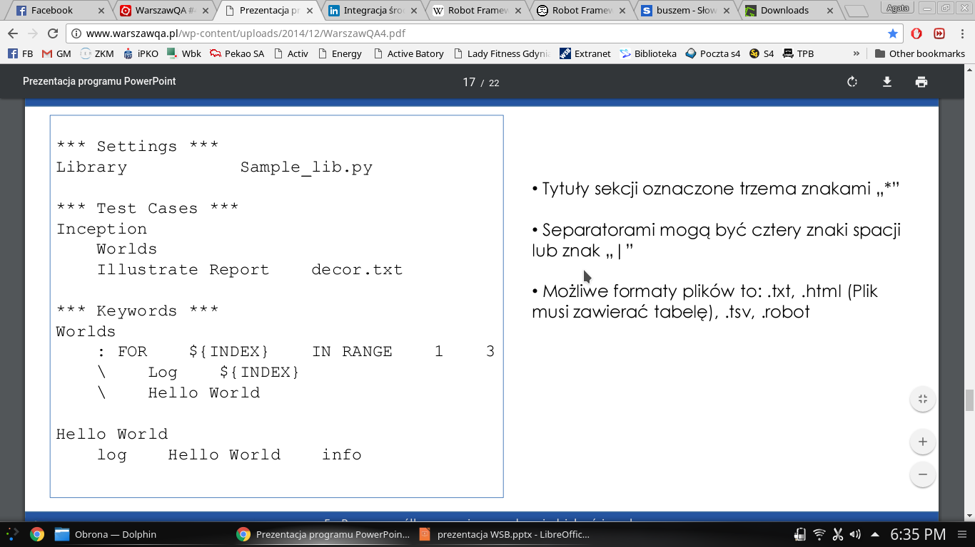
Struktora pliku robota

Slide 10
Pliki w formacie Robot Frameworka
Test Suite – Plik wsadowy Robot Frameworka. Zawiera definicję Test Case'ów i ich ustawienia oraz ścieżki do importu pozostałych plików. Może zawierać również te same definicje co pozostałe pliki (z wyjątkiem bibliotek).
Resource file – Plik zawierający definicje keywordów oraz zmiennych.

Slide 11
Zalety Robot Frameworka
Oparty o wielowarstwowo zorganizowane słowa kluczowe,
Dopasowany do ATDD ale nie tylko,
Dokumentacja zintegrowana z testami,
Możliwość „tagowania” testów,
Niezależny od platformy,
Modularna architektura,
Liczne biblioteki,
RIDE jako intuicyjny edytor testów,
Open Source.

Slide 12
Tytuł 5

Slide 13
Tytuł 5

Slide 14
Tytuł 5

Slide 15
Tytuł 5

Slide 16
Tytuł 5

Slide 17
Tytuł 5

Slide 18
Tytuł 5

Slide 19
Tytuł 5

Slide 20
Tytuł 5

Slide 21
Tytuł 5

Slide 22
Tytuł 5

Slide 23
Źródła
http://www.warszawqa.pl/wp-content/uploads/2014/12/WarszawQA4.pdf

Slide 24
Dziękujemy za uwagę!
Krawczyk Katarzyna
Moskal Joanna
Pyszczuk Agata

